Slide 2
介绍
自我介绍！
姓名
分享您最喜爱的打破僵局活动
运动员领导力
Notes:
*提到如何打破僵局，从一开始就很好地吸引您的观众

Slide 3
对运动员的
期望
尊重发言人
在课堂上积极参与
主动提问
尽量减少干扰
运动员领导力

Slide 4
对导师的
期望
用心倾听
准备好在运动员学员提出要求时提供帮助
不要代替运动员发言，仅在运动员寻求帮助时提供帮助
不要代替运动员发言或假设他们需要帮助，先询问他们
充满活力、积极向上
尽量减少干扰
运动员领导力

Slide 5
对辅导员的
期望
准备好教学并努力满足所有运动员的需求
向学员发起挑战，鼓励他们了解关于自己和他人的新内容
为每位运动员提供成功和成长的机会
支持并参与讨论和提问，促进学习
尊重、关心运动员和导师
营造相互尊重、快乐学习的氛围
运动员领导力

Slide 6
运动员代表培训
运动员代表培训课程的目的是：
培训运动员，使他们能够代表其他运动员发表观点和意见。 使他们能够帮助制定政策，提出建议来帮助实现持续改进， 引入新的想法，然后在适当的时候实施这些新想法来改进本 地规划。

Slide 7
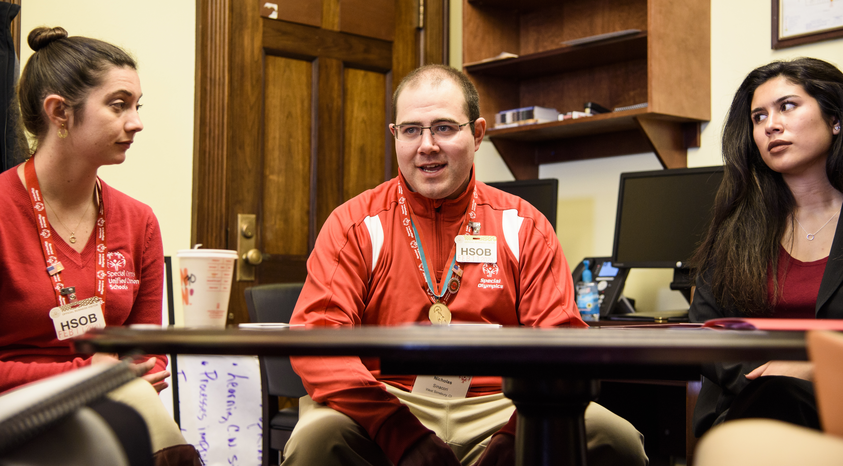
运动员代表扮演什么角色？
运动员领导力

Slide 8
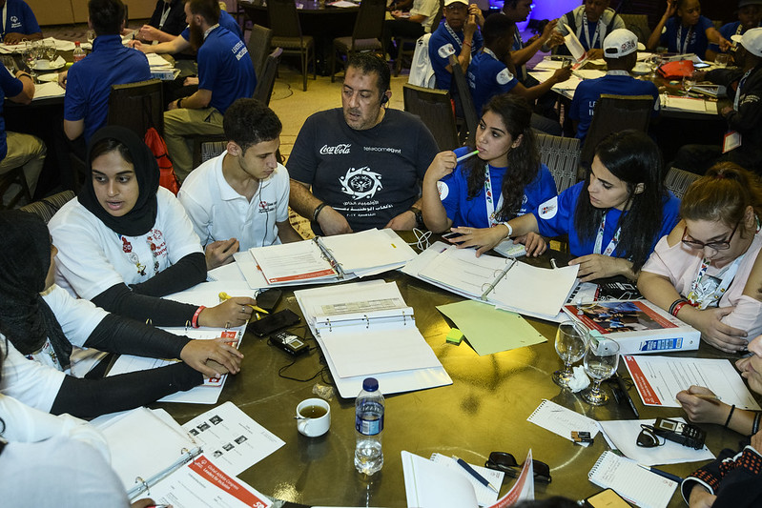
运动员代表领导角色
运动员领导力

Slide 9
模块概述
运动员领导力
第 1 课：为会议做准备
我们将讨论您应采取哪些措施来确保会议获得成功并达到或超过期望。
第 2 课：会议行为
我们将了解并练习一些技巧来确保会议富有成效。
第 3 课：运动员领袖委员会
这是关于 ALC 的工作内容及其运作方式的更具体的讨论。
第 4 课：委员会和董事会
从具体的委员会到董事会，您将详细了解这些角色和有意义的参与的例子。

Slide 10
第 1 课：为会议做准备
在本课中，我们将：
了解会议的含义。
在会议前、会议期间和会议后应做的工作。

Slide 11
什么是会议？
会议是指两个或两个以上的人员聚在一起讨论一个或多个主题的过程，它通常在正式场合或商务场合中进行，但也会在各种其他环境中进行。
运动员领导力

Slide 12
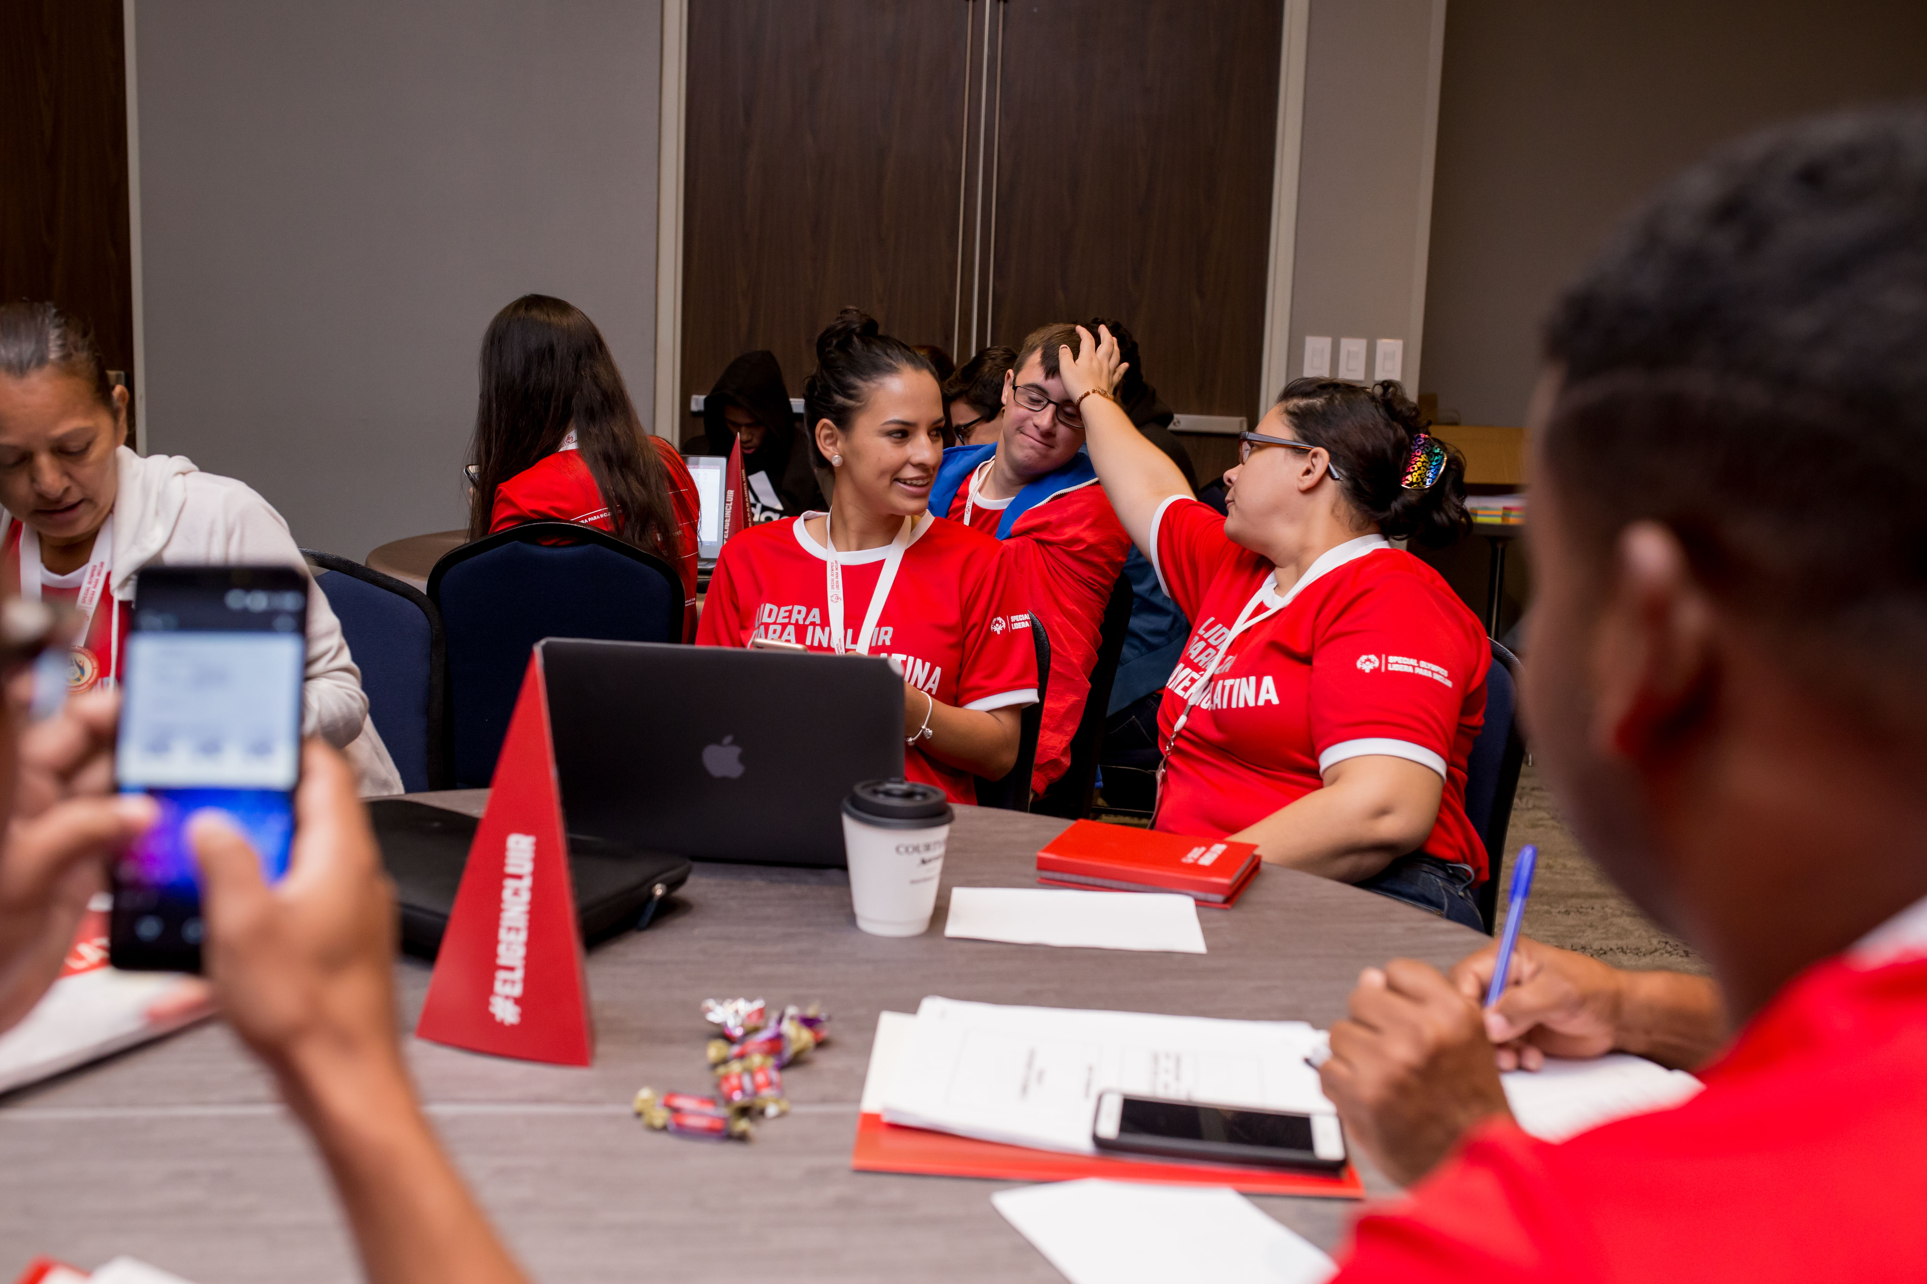
会议前
活动 1
运动员领导力
Notes:
活动 1（10 分钟）：使用 Zoom 的分组讨论室功能进行分组。每个小组均都应使用“会议前检查清单”，并安排一个模拟会议。在他们完成后，邀请一个小组分享他们的检查清单，并邀请另一个小组分享经验。您可以询问他们是否认为检查清单有用，为什么这么认为。询问学员他们还为会议做了哪些准备。

Slide 13
日期
时间
地点
电子邮件
电话
哪些人将参与？
通过哪种方式向他们发出邀请？（圈出一项）
公告
主题（我们要谈论什么内容？）
上次会议的项目
新项目
议程
辅导员检查清单
谁负责做笔记？
我们是否需要活动挂图、记号笔、投影仪、演示文稿或其他资料？
上次会议记录（应提前发放）
是否要邀请特别来宾？
如果是现场会议，请预定并安排会议室
如果在线或通过电话参加会议，请确认拨入、Zoom 链接等

Slide 14
会议期间
准时开始
有足够多的学员参与
制定了议程
讨论紧扣主题，富有成效
营造一个友善的环境，让学员觉得可以安全地分享他们的意见
小组讨论主题并做出决定
每个人都理解所做的决定
会议结束后，所有人议定行动计划或后续步骤
运动员领导力

Slide 15
日期
时间
地点
学员
特别来宾
辅导员
会议开始时间：
会议结束时间：
阅读上次会议记录。有人有问题吗？
遗留工作 — 讨论上次会议未决的项目
新工作 — 讨论新项目
后续措施
Notes:
会议获得成功的要素：
准时开始。
有足够多的学员参与。
制定了议程。
讨论紧扣主题，富有成效。
营造一个友善的环境，让学员觉得可以安全地分享他们的意见。
小组讨论主题并做出决定。
每个人都理解所做的决定。
会议结束后，所有人议定行动计划或后续步骤。

Slide 16
会议期间
活动 2
运动员领导力
Notes:
活动 2（15 分钟）：相同的小组将再次会面并开始他们计划的会议，他们记得在会议期间需要做的一切。应安排一名学员做会议记录。如果某个学员负责做会议记录，则意味着该学员需要做笔记或记录会议摘要。
让学员回到同一小组的分组讨论室。每个小组的学员将再次见面并开始他们的模拟会议。安排一名学员使用提供的格式做笔记。

Slide 17
会议后
将会议记录传达给所有学员（通过 WhatsApp 、 电子邮件、电话等）
跟进团队成员（通过 WhatsApp 、电子邮件、电话等）
规划并完成您的任务
保持联系：提出问题，帮助他人
运动员领导力

Slide 18
思考题
分享您在本课中学到的新知识。
思考一下您在会议期间感兴趣的角色
 | 是 | 否
您想成为辅导员吗？
您想做会议记录吗？
您想跟进成员及其任务吗？
您想与他人进行后续讨论吗？
3. 您将为会议做哪些准备？
运动员领导力
Notes:
汇报活动中的思考题（15 分钟）。让志愿者分享对工作表中的思考题的回答。对于大组，可使用分组讨论，将学员分成多个小组来进行分享和讨论，然后再次将这些学员聚集在一起，分享各自小组讨论中的几个例子。以下是建议在大组或小组讨论期间使用的问题：
分享您在本课中学到的新知识。
思考一下您在会议期间感兴趣的角色。这种反思意味着学员要考虑自己的技能和兴趣，以及如何为会议做出贡献。
您将为会议做哪些准备？

Slide 19
有问题吗?
运动员领导力

Slide 20
第 2 课：会议行为
在本课中，我们将：
了解如何确定不同的会议行为。
了解如何管理这些行为以确保会议获得成功。

Slide 21
会议行为
认真倾听
准确地表述
消除干扰
轮流发言
取得进展
时间观念强
运动员领导力
Notes:
会议行为
行为是指一个人的行为方式，尤其是对他人的行为方式。
会议将一群具有不同的个性、经验、想法和专业知识的学员聚集在一起。
要让会议获得成功（参阅第 1 课），每个人都要做出贡献。他们在会议期间的行为非常重要。
每个人都具有自己的个性，因此他们在会议期间的行为方式会有所不同。以下是一些您在会议期间将看到的常见行为示例：

Slide 22
会议行为
活动 1
运动员领导力
Notes:
活动 1（10 分钟）：浏览左侧的每个行为和右侧列出的定义。用一条线将每个行为连接到正确的定义。
让每个人将消极行为与我们在会议上看到的表现联系起来。检查答案，确保每个人都有正确的信息，然后查看有关在有人表现出这些行为时该怎么做的技巧。

Slide 23
好斗的个性。
定期发起讨论。
过于健谈
喜欢成为关注的焦点，可能对这个主题有深入的了解，想告诉每个人，或者喜欢说很多。
容易分心
容易分心，私下议论以至于分散其他成员和您的注意力。
不感兴趣
喜欢争辩
看起来很无聊，好像他们不在乎。或者给人害羞的印象。
运动员领导力
Notes:
活动：浏览左侧的每个行为和右侧列出的定义。用一条线将每个行为连接到正确的定义。

Slide 24
该怎么办？
过于健谈
问一些能引起他们思考的问题，让他们慢下来。
可以这样打断：“这是一个有趣的观点…现在让我们看看小 组是怎么想的。”
容易分心
通过提出问题来让他们参与，或者直呼其姓名来吸引他们的注意。
如果此情况仍然存在，您可以友善地邀请他们加入小组讨论。
不感兴趣
提醒每个人这是一个安全的空间，他们可以相互尊重的方式， 自由分享自己的想法。
询问他们的意见。了解他们的兴趣。
务必在他们第一次分享想法时，以真诚的态度给予赞赏。
喜欢争辩
管理您自己的情绪。也不要让小组变得兴奋。
审查他们的观点以了解他们的意见，表达您的同意，然后继续做其他事情。
作为最后的手段，在休息时私下与他们谈谈。尝试找出困扰他们的东西。 看看您能不能推动合作。
Notes:
活动：浏览左侧的每个行为和右侧列出的定义。用一条线将每个行为连接到正确的定义。

Slide 25
会议行为
活动 2
运动员领导力
Notes:
活动 2（20 分钟）：将学员分成多个小组，并让辅导员指导每个小组中的活动。每个辅导员将选择一种消极行为，并为其他人展示这种行为。小组的其他成员应尝试运用之前提供的技巧。在辅导员展示完后，某个小组成员就可以自愿展示一种行为，并让其他人对此做出反应。
在重新聚集所有小组成员时，邀请每个小组中的一名成员讨论：
他们在活动过程中的感受。
对他们来说，哪些行为难以处理，哪些行为容易处理？
他们对其他人的消极行为做出了什么反应？

Slide 26
思考题
分享您在本课中学到的新知识。
想想您可以在会议期间展示的行为，记住您过去在会议中的经历并反思您通常做的事情。与导师、朋友、家人或 SO 工作人员一起审查这些答案，确定您在会议期间的行为。
在回顾您在会议中的行为后，您还有什么想继续做的吗？为什么？
在回顾您在会议中的行为后，您还有要改进的地方吗？为什么？
运动员领导力
Notes:
汇报思考题（15 分钟）。
分享您在本课中学到的新知识。
想想您可以在会议期间展示的行为，记住您过去在会议中的经历并反思您通常做的事情。与导师、朋友、家人或 SO 工作人员一起审查这些答案，确定您在会议期间的行为。
在回顾您在会议中的行为后，您还有什么想继续做的吗？为什么？
在回顾您在会议中的行为后，您还有要改进的地方吗？为什么？

Slide 27
有问题吗?
运动员领导力

Slide 28
第 3 课：运动员领袖委员会
在本课中，我们将：
了解运动员领袖委员会 (ALC) 的定义。
了解 ALC 成员的三个主要职责。
了解 ALC 的运营。

Slide 29
什么是 ALC ?
该委员会是为运动员设立的一个组织，目的是：
向其他运动员和项目负责人报告他们所在地区内正在发生的事情。
就与特殊奥林匹克运动会相关的重要问题发表同行的意见。
开发、计划和实施项目。
作为组织不同领域的联络人，提供支持和专业知识。
获得领导力培训和经验。
运动员领导力
Notes:
以前称作运动员信息委员会。已更改此名称，以便更好地反映该小组在组织中扮演的角色。提供信息仍是一个重要部分，但不是唯一部分。

Slide 30
全球运动员领袖委员会
总部
区域运动员领袖委员会
地区
国家运动员领袖委员会
项目
地方运动员领袖委员会
子项目
Notes:
全球、区域、国家和地方层面均有此结构。

Slide 31
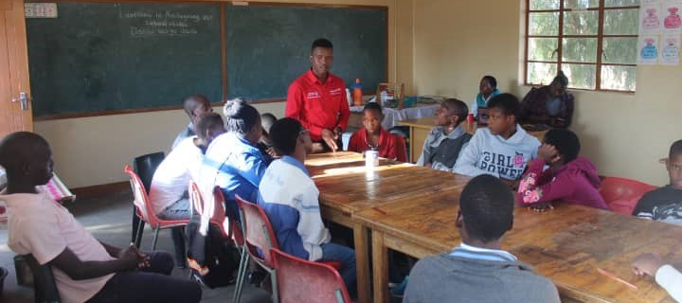
活动 1
运动员领导力
Notes:
活动 1（10 分钟）：在你们了解什么是运动员领袖委员会时，让我们 回顾一下这个角色。你们将被分成多个小组，以便能回答和讨论这些问题。
为什么拥有运动员领袖委员会对于项目来说很重要？
特殊奥林匹克运动会项目如何通过拥有运动员领袖委员会受益？
运动员需具备哪些特质才能胜任这个角色？

Slide 32
ALC 职责
领导
帮助
倡导
他们的特殊奥林 匹克运动会项目
运动员
运动员领导力
Notes:
现在我们将了解运动员领袖委员会成员的三个重要职责和相关行动。

Slide 33
活动 3
Jenna 是特殊奥林匹克运动会室外地滚球运动员和 ALC 成员。
有两名运动员告诉她，他们担心没有很多的机会参加比赛。Jenna 想与委员会的其他成员分享此信息，但她不确定是否每名运动员都有这样的担忧。
您会建议 Jenna 怎么做?
运动员领导力
Notes:
活动 2：在回顾 ALC 成员的职责之后，我们来阅读以下场景，并思考哪些行动可以帮助这些运动员胜任其角色。您会建议 Jenna 怎么做？

Slide 34
活动 3
澳门特殊奥林匹克运动会团队正在筹划他们 的运动会。
作为 ALC 成员， Wang 参与了一些规划讨论。 她对如何在全运会期间吸引运动员领袖有很多 想法。
您会建议 Wang 怎么做？
运动员领导力
Notes:
活动 2：在回顾 ALC 成员的职责之后，我们来阅读以下场景，并思考哪些行动可以帮助这些运动员胜任其角色。您会建议 Wang 怎么做？

Slide 35
ACL 运营
成员
选择成员
时长
会议
导师
运动员领导力
Notes:
成员
委员会中的运动员人数将因特殊奥林匹克运动会项目的规模和需求而不同。重要的是拥有足够多的运动员以获得各种意见和观点。
建议的成员数：最少 2-3 名运动员。
成员遴选
每个特殊奥林匹克运动会项目最终都将制定标准、要求和流程来选择担任这个角色的运动员。
建议的标准：
已完成领导力与技能系列核心模块：
运动员领导力简介
理解领导力
完成“运动员代表”模块
至少拥有五年的特殊奥林匹克运动会经验
目前是注册运动员
参与运动员领导力
在过去五年内参加过体育比赛/项目
了解特殊奥林匹克运动会
具备有效的沟通技巧（口头、书面或听力，但不需要全部三种）
能够在会议中做出贡献
能够对角色需要的时间、要求和期望做出承诺
建议的遴选流程：
公开招募有兴趣参加的运动员。创立一个由 SO 工作人员、教练和运动员组成的评估委员会。
时长：
每个特殊奥林匹克运动会项目将决定成员在委员会任职的任期或时间长度。
建议的任期：至少三年的任期
电话会议/现场会议：
每个特殊奥林匹克运动会项目和 ALC 将决定他们的电话会议/现场会议频率。
建议的频率：每月或每两月进行一次电话会议
导师：
运动员可以选择在导师的陪同下参加电话会议和现场会议。导师的职责是为 ALC 成员提供必要的支持，帮助他们做好准备，以便成功参加现场会议和电话会议。
建议的标准：
已完成领导力与技能系列核心模块：
运动员领导力简介
理解领导力
完成“运动员代表”模块
至少拥有五年的特殊奥林匹克运动会经验
目前是注册运动员
参与运动员领导力
在过去五年内参加过体育比赛/项目
了解特殊奥林匹克运动会
具备有效的沟通技巧（口头、书面或听力，但不需要全部三种）
能够在会议中做出贡献
能够对角色需要的时间、要求和期望做出承诺
建议的遴选流程：
公开招募有兴趣参加的运动员。创立一个由 SO 工作人员、教练和运动员组成的评估委员会。

Slide 36
ACL 运营
领导力
所有 ALC 必须有：
主席：主席负责指导 ALC 的工作；与 SO 项目人员协作；准备议程；推进电话会议/ 现场会议；并定期参加电话会议/现场会议。
副主席：副主席与主席协作，并在主席不在时履行主席的职责。
秘书：秘书负责出席电话会议和现场会议；根据辅导员的需要，及时分发所有电话会议/现场会议记录；并及时分发即将召开的电话会议/现场会议的议程。
运动员领导力

Slide 37
运动员领袖委员会
民意调查：
检查您的理解情况
运动员领导力

Slide 38
有问题吗?
运动员领导力

Slide 39
第 4 课：委员会和董事会
在本课中，我们将：
了解委员会的作用。
了解董事会的作用。

Slide 40
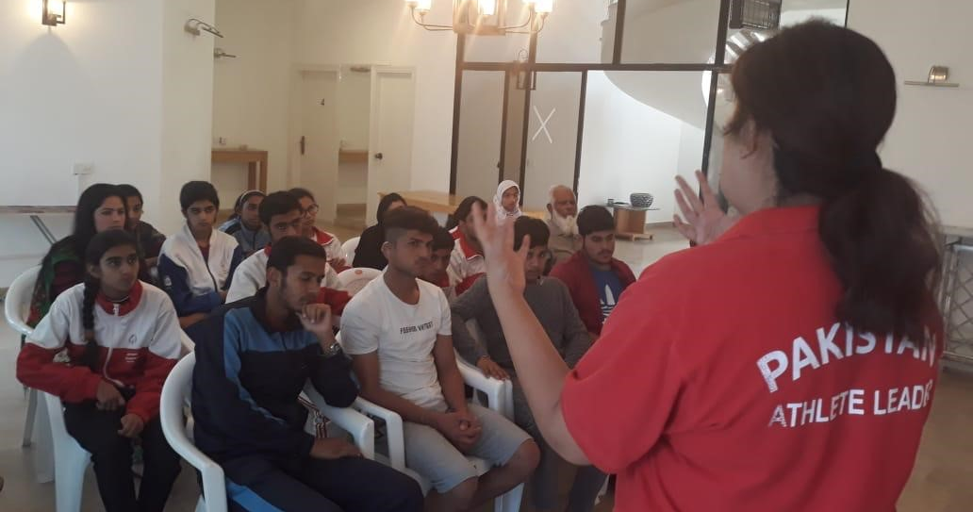
什么是特殊奥林匹克运动会委员会?
运动员领导力
Notes:
委员会负责解决问题、计划活动、制定预算。事实上，当他们相互协作时，几乎可以完成任何工作，并且每个人都会做出自己的贡献。

Slide 41
委员会和董事会
活动 1
需要具备哪些特质才能成为一名优秀的委员会成员?
所有委员会成员的职责是什么?
我们需要有至少五个想法，但让我们尝试七个想法！
每个人都可以在聊天窗口中写下自己的想法。
运动员领导力
Notes:
活动 1（5 分钟）：
快速集体讨论委员会成员需具备哪些特质才能在委员会中获得成功。让小组成员在聊天窗口中输入他们的一些想法，或者让他们打开语音来说出这些想法。在您有 5 到 7 个不同的想法后，将这些想法与良好行为列表进行比较。
您知道需要具备哪些特质才能成为一名优秀的委员会成员吗？所有委员会成员的职责是什么？
我们需要有至少五个想法，但让我们尝试七个想法！每个人都可以在聊天窗口中写下自己的想法。这是个人活动。
在您获得列表后，将它与委员会成员的这些良好行为进行比较：
倾听每个人的想法。
研究和了解这些问题。
列出有效想法、无效想法以及原因。
获取委员会以外的其他人员（即运动员或志愿者）的意见。
不要与委员会以外的人员分享机密信息。
相互协作，找到最佳解决方案。
小组达成共识
以专业方式行事
即使您不同意，也要接受小组决定
您还想到了上面的列表中缺少的内容吗？

Slide 42
委员会和董事会
活动 1
倾听每个人的想法。
研究和了解这些问题。
列出有效想法、无效想法以及原因。
获取委员会以外的其他人员（即运动员或志愿者）的意见。
不要与委员会以外的人员分享机密信息。
相互协作，找到最佳解决方案。
小组达成共识。
以专业方式行事。
即使您不同意，也要接受小组决定。
运动员领导力
Notes:
活动 1（5 分钟）：
快速集体讨论委员会成员需具备哪些特质才能在委员会中获得成功。让小组成员在聊天窗口中输入他们的一些想法，或者让他们打开语音来说出这些想法。在您有 5 到 7 个不同的想法后，将这些想法与良好行为列表进行比较。
您知道需要具备哪些特质才能成为一名优秀的委员会成员吗？所有委员会成员的职责是什么？
我们需要有至少五个想法，但让我们尝试七个想法！每个人都可以在聊天窗口中写下自己的想法。这是个人活动。
在您获得列表后，将它与委员会成员的这些良好行为进行比较：
倾听每个人的想法。
研究和了解这些问题。
列出有效想法、无效想法以及原因。
获取委员会以外的其他人员（即运动员或志愿者）的意见。
不要与委员会以外的人员分享机密信息。
相互协作，找到最佳解决方案。
小组达成共识
以专业方式行事
即使您不同意，也要接受小组决定
您还想到了上面的列表中缺少的内容吗？

Slide 43
委员会和董事会
活动 2
每个小组都将成为特殊奥林匹克运动会项目的融合运动委员会， 他们需要决定如何在未来 6 个月内花费 32,000 元以提高融合 合作伙伴的参与度。
运动员领导力
Notes:
活动 2（20 分钟）：现在是时候开展实践并体会成为委员会成员的感受了。在活动前，提醒学员回想一下委员会的定义：努力寻求解决方案，做出平等的贡献，并就决定达成一致。我们建议您使用分组讨论室，完成后，让每个小组中的一名团队领导描述他们的决策过程。告诉各个小组的成员，他们有 10 分钟的时间来讨论和寻找解决方案。
当他们回到小组中时，邀请每个小组中的一名成员分享他们的决定以及这个过程的进行方式。
在每个人分享完后，提出以下问题：
您参加委员会会议的感受如何？
您觉得轻松还是具有挑战性？
哪些是有效的？
哪些是无效的？

Slide 44
委员会和董事会
活动 3
特殊奥林匹克运动会创立了各种具有不同作用的委员会。
您能想出一些吗？
运动员领导力
Notes:
活动 3：在讨论中，首先说明特殊奥林匹克运动会创立了各种具有不同职责的委员会。它们可以是全球、区域、国家和地方性的基于社区的委员会。您可以为像世界运动会这样的大型活动和当地社区的糕饼义卖活动设立委员会来筹集资金。让小组成员使用聊天窗口或打开语音来分享一些示例。在从小组中获得一些答案后，请考虑从您的项目中提供您自己的想法或示例。

Slide 45
什么是特殊奥林匹克运动会董事会？
董事会
总裁兼首席执行官
工作人员
工作人员
工作人员
工作人员
工作人员
运动员领导力
Notes:
董事会将为该项目制定政策并指导首席执行官的工作。他们还会监督该项目的预算。
董事会需要有足够的成员，以便能进行监督并及时做出决策。他们应该包括来自不同地点和不同职业的成员，这些成员参加过特殊奥林匹克运动会或有智障，或者有兴趣推动特殊奥林匹克运动会的发展。

Slide 46
什么是特殊奥林匹克运动会董事会?
SO 家庭成员
运动专家
SO 运动员
ID 领域专家
运动员领导力
Notes:
按照要求，所有董事会必须包括至少一个：

Slide 47
思考题
让运动员以董事会成员和委员会成员的身份参与特殊奥林匹克运动会项目将给项目带来哪些好处?
在董事会任职的运动员将遇到哪些挑战? 如果您是董事会成员，您将会如何应对这些挑战?
想想您自己在这些角色中的表现。您拥有的哪些优势可以帮助您取得成功? 您需要在哪些方面做出改进?
运动员领袖需要获得什么样的支持才能在这些角色中取得成功?
运动员领导力
Notes:
让运动员以董事会成员和委员会成员的身份参与特殊奥林匹克运动会项目将给项目带来哪些好处？
在董事会任职的运动员将遇到哪些挑战？如果您是董事会成员，您将会如何应对这些挑战？
想想您自己在这些角色中的表现。您拥有的哪些优势可以帮助您取得成功？您需要在哪些方面做出改进？
运动员领袖需要获得什么样的支持才能在这些角色中取得成功？

Slide 48
有问题吗?
运动员领导力

Slide 49
谢谢!
运动员领导力

